Slide 1

Covid-APP
Lamia ADJIR
Grand Ouest –Simplon
Data/Python Nantes 2020-2021

Slide 2

Introduction au projet Covid-APP
Contexte Général
Problématique
Objectifs du Projets

Slide 3

Contexte du projet
Le coronavirus est une famille de virus dont un nouveau
genre a sévi depuis fin 2019 en Chine, avant de provoquer une pandémie mondiale
Un confinement, du 17 mars au 11 mai 2020
La maladie Covid-19 est d'abord apparue à Wuhan, puis s'est propagée dans le monde.
Un deuxième confinement a été mis en place à compter du 30 octobre 2020.

Slide 4

Problématique
coronavirus étant de plus en plus présent dans notre vie, deux problèmes surgissent :
?
Comment exploiter ces données pour trouver les solutions et vaincre cette épidémie ?
?
Comment évaluer impact et l’efficacité des mesures mises en place (confinement, couvre-feux…) ?

Slide 5

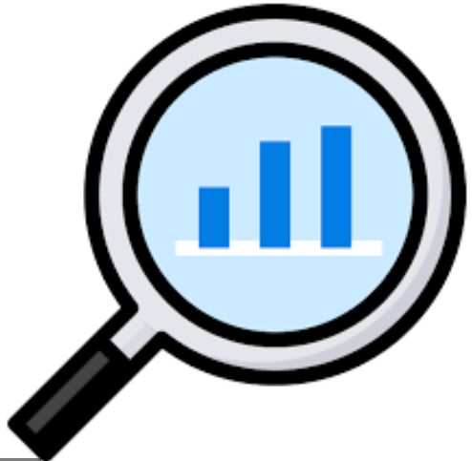

Objectifs du projet
01
Diffuser l’information relative à l’évolution du nombre de contaminations en temps réel,
02
Faire une première analyse pour visualiser l’influence des confinements sur le taux de contamination
03
Pouvoir notifier l’utilisateur par mail en cas d’un pic net de mortalité dans son propre département.
4

Slide 6
Analyse de la demande
Interactions entre différentes parties du système (diagramme de séquence)
Le schéma fonctionnel
(use case UML)
Gestion du projet
Gant

Slide 7
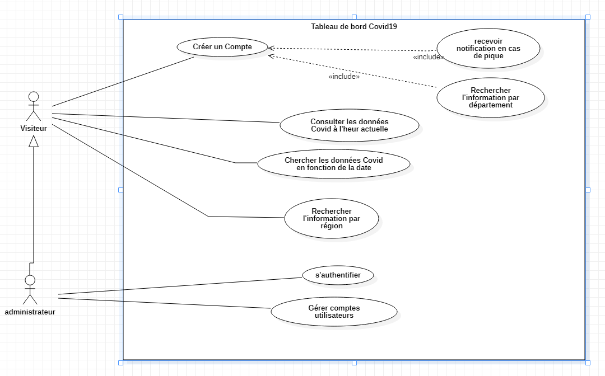
Schéma fonctionnel

Slide 8
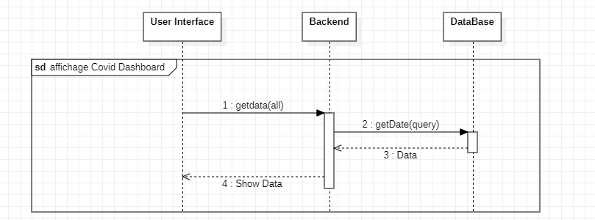
Interactions entre les différentes parties du système
Cas : affichage du Dashboard Covid-app
Notes:
Les diagrammes de séquence, couramment utilisés par les développeurs, modélisent les interactions entre les objets dans un cas d’utilisation unique. Ils illustrent la manière dont les différentes parties d’un système interagissent entre elles pour exécuter une fonction, et l’ordre dans lequel les interactions se produisent lorsqu’un cas d’utilisation particulier est exécuté.

Slide 9
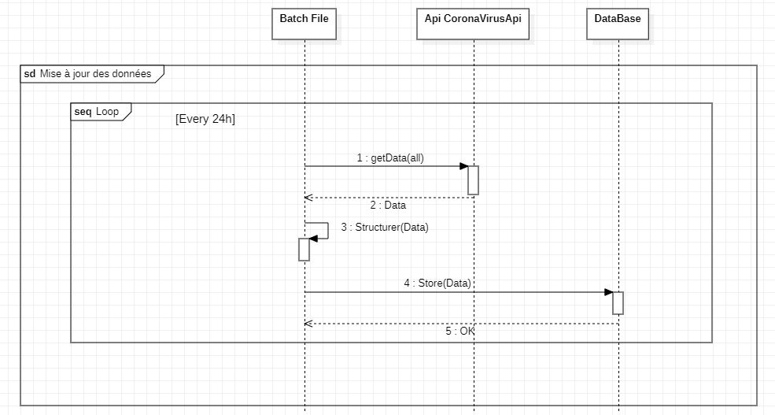
Cas : Mise à jour des données Covid-app

Slide 10
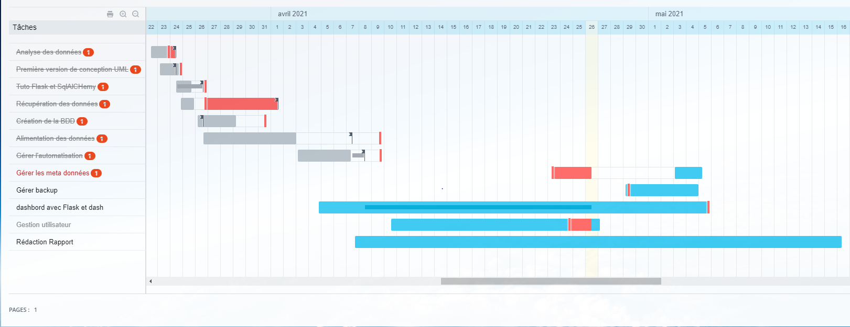
Diagramme de Gant
Notes:
Le planning représente de manière claire les tâches et la charge associée à chaque tâche.
- La planning a été soumis et validé par le client.

Slide 11
Conception Technique
Les choix technologiques
Diagramme de classes UML

Slide 12
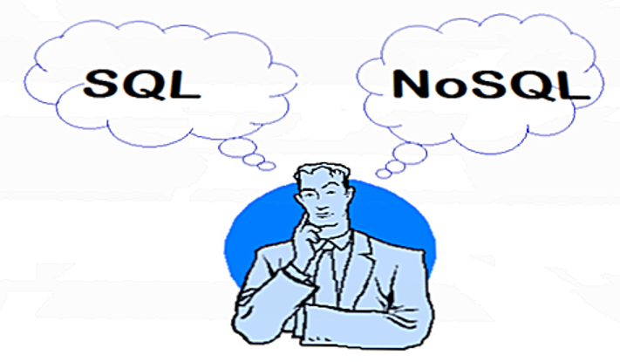

Les choix techniques – BDD relationnelle postgresql
Langage de requête structuré et puissant
l'intégrité des données
la cohérence, la fiabilité, et la pertinence des données.
requêtes complexes
Relation-Jointure
Exploitation des Vues
Jointure : Les requêtes SQL permettent la clause JOIN
masquer certaines données, regroupements de données (somme, moyenne…)
Structure
Un Schéma(table…) de doit être conçu pour pouvoir manipuler des données
Notes:
le contrôle et la validation des erreurs sont par exemple des méthodes courantes de protection de l’intégrité des données. CE QUI ASSURE LA Cohérence

Slide 13
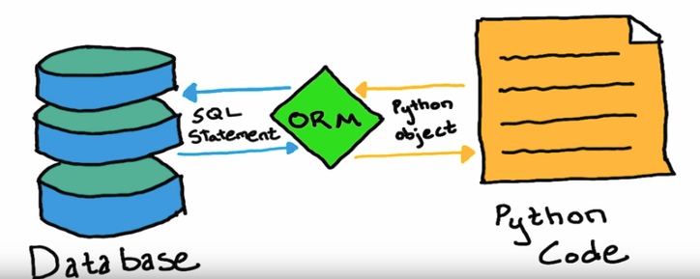

Choix technique- ORM :SQLALCHEMY
Concision
Documentation détaillée et claire
La syntaxe est plus simple que le SQL brutes, ce qui réduit la quantité de code nécessaire.
Communauté vaste et solidaire
Organisation des relations de table
Il permet aux utilisateurs de spécifier explicitement ces relations dans le code en utilisant les meilleures pratiques de la POO.
à ce jour plus de 18,346 questions
Notes:
Un ORM (Object Relational Mapping) est un ensemble de librairies qui vous permettent d’interagir d’une manière plus simple avec vos données à travers des objets.

Slide 14
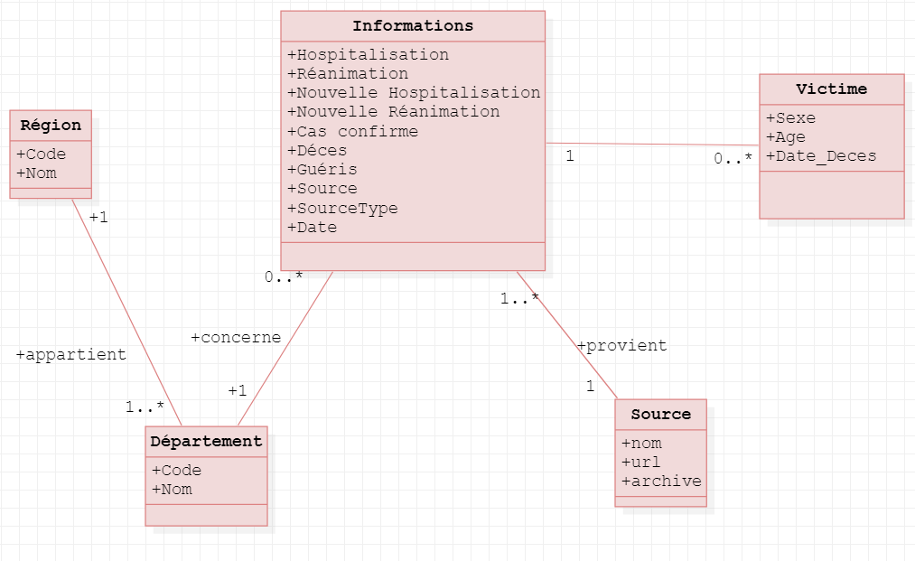
Diagramme de classes

Slide 15
Développement de la base de données
ER diagram /Création Tables et vues
Alimentation de la base de données
Mise à jour de la base de données
Structure de Covid-APP /origine des données

Slide 16
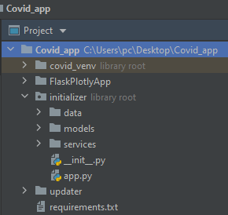
Structure de Covid-APP
2
Updater
- Récupération des données de L’api France-Coronavirus
- Mise à jour de la BDD
1
Initializer
Création les tables
Création des vues
Alimenter la BDD
3
FlaskPlotlyApp
Dashboard et Data Vis

Slide 17
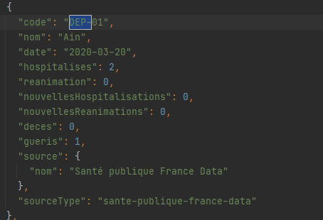
Origine des données
Le jeu données (Format CSV) qui regroupe les différentes régions en France ainsi que leurs départements provient du data.gouv.
Le jeu de données Initiale (Fichier JSON) provient de l'initiative OpenCOVID19-fr dont l'objet est de consolider les données et proposer des outils de visualisation concernant l'épidémie de COVID19 en France
Notes:
Les données sont publiées sous Licence Ouverte 2.0

Slide 18
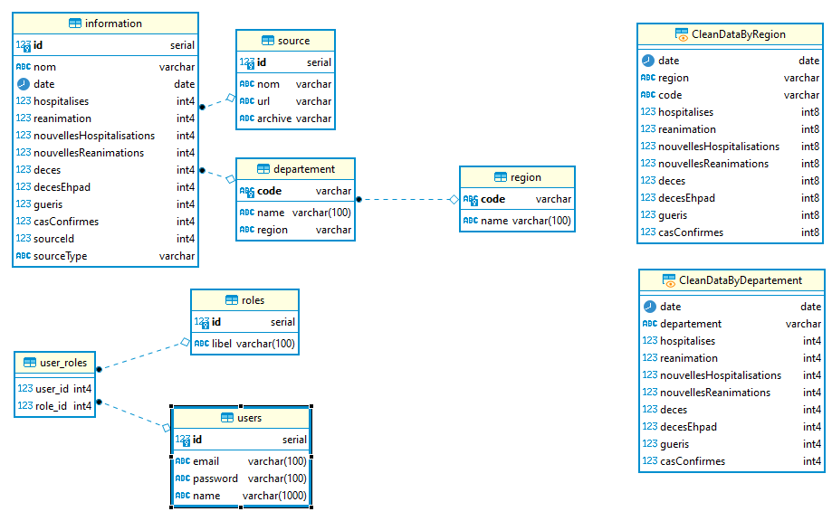
schéma de la base de donnée
Notes:
En plus des classes déjà cité j’ajoute les tables rôles et utilisateurs, utilisateur de covid app aura un rôle ou plusieurs rôles, un rôle peut aussi représenter plusieurs utilisateur, donc on a relation many to many ->table de correspondance
J’ai aussi créer 2vues ,cleandatabyDepartement c’est vrai que dans ma table information j’ai les données par département mais cette vues me permets de masqué quelque champs dont j’aurais besoin comme sourceType et surrtou de trairet le cas ou pour le meme département la meme date j’ais deux information de deux source != donc cette vu combine ces 2 information en un seule
CleandataByregion va regrouper et calculer la somme des chaque information de ses département.

Slide 19
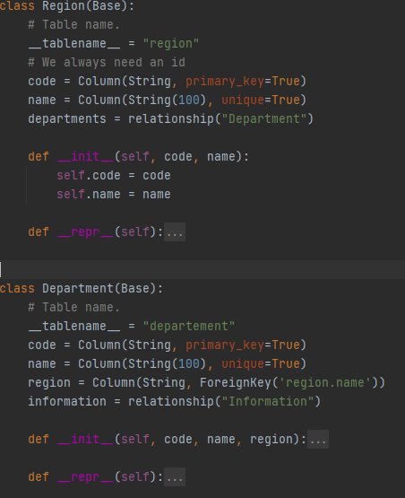
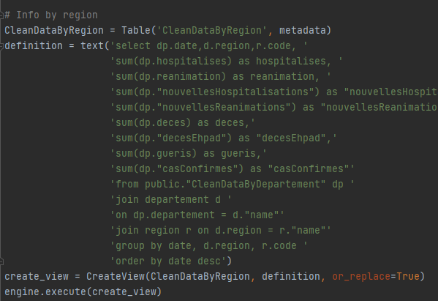
Création Tables et vues / Initializer
Le fichier models.py contient la définition des classes région et département, information et source,
On exécutant ce fichier, l’ORM Sqlalchemy va mapper les classes en table
Le fichier CreateView.py permet la création des vues.

Slide 20
Initializer : classe InformationService méthode create-Information
2
4
Insertion de la source si elle n’existe pas
Création des Object intermédiaire
3
MAJ l’objet information et
Insertion
Création Information et source Object
6
1
Lecture fichier Json
5
Récupérer l’Id de la source
-Information insérée
-Source insérée
-Vues mise à jour automatiquement
JSON data
InformationDto
sourceDto
-Information
-source

Slide 21
updater /classe InformationFromApi
Chaque 24h
2
Tâche Windows planifiée
Appel de Create-information
1
1
Récupération donnée de l’API
fichier automat.bat lancé
-Information insérée
-Source insérée
-Vues mise à jour automatiquement
JSON data

Slide 22
Flask Plotly APP
Gestion d’utilisateur
Création compte
authentification
Les choix technologiques

Slide 23

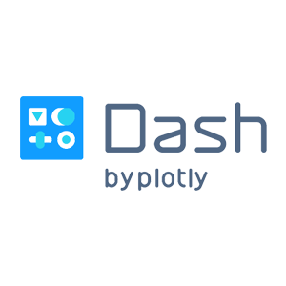

Les choix technologiques
Notes:
Flask : framework web
Jinja : moteur de template
Dash by plotly : Dash est un framework P ython productif pour la création d'applications d'analyse Web. Écrit au-dessus de Flask, Plotly.js et React.js,

Slide 24
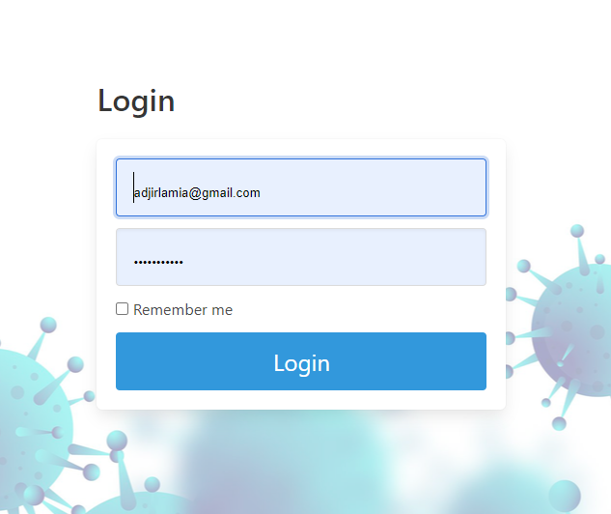
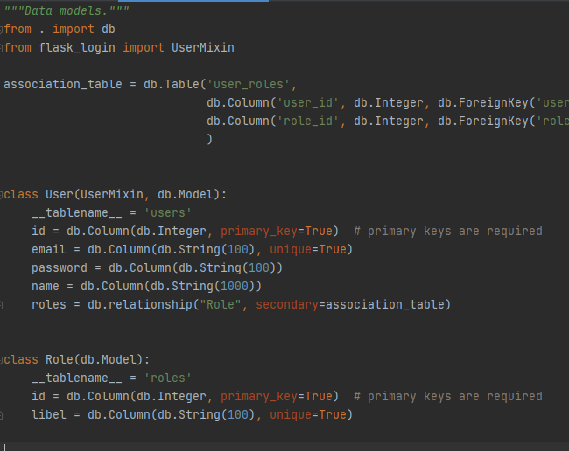
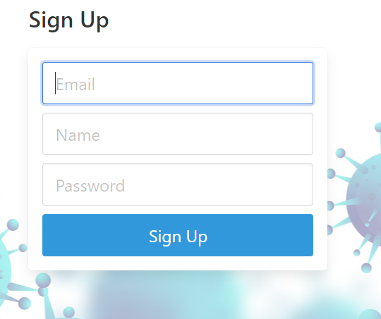
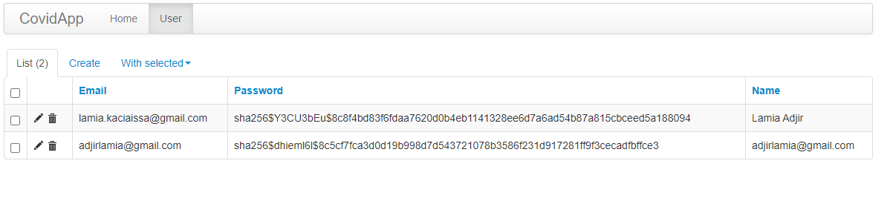
Gestion d’utilisateur /Création compte/authentification
Notes:
Flask-Admin librairie python qui me résout le problème de la création d'une interface d'administration , werkzeug.security pour le hachage du mot de passe

Slide 25
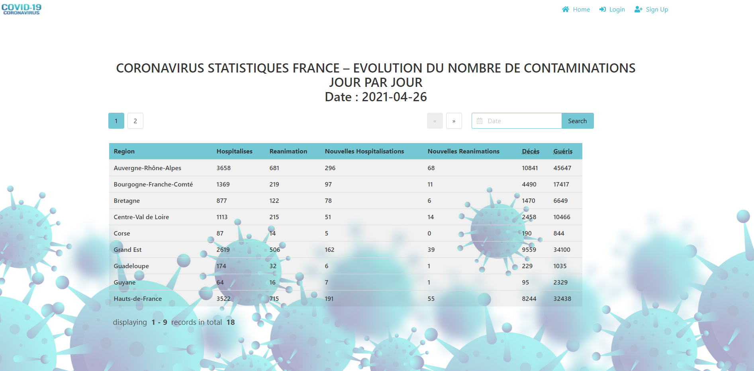
Data visualisation

Slide 26
Question ?

